Slide 1



CHÀO MỪNG QUÝ THẦY CÔ VỀ DỰ GIỜ THĂM LỚP
MÔN : TIN HỌC 9

Slide 2




CHỦ ĐỀ 3. ĐẠO ĐỨC, PHÁP LUẬT
VÀ VĂN HÓA TRONG MÔI TRƯỜNG SỐ
BÀI 4: MỘT SỐ VẤN ĐỀ PHÁP LÍ VỀ SỬ DỤNG
DỊCH VỤ INTERNET

Slide 3

NỘI DUNG TRỌNG TÂM
1
Một số tác động tiêu cực của công nghệ kĩ thuật số
2
Sử dụng dịch vụ Internet đúng luật

Slide 4
Về kiến thức:
- Hiểu biết cơ bản về pháp luật, đạo đức và văn hoá liên quan đến sử dụng tài nguyên thông tin và giao tiếp trên mạng.
- Tác động tiêu cực của công nghệ kĩ thuật số đối với đời sống con người và xã hội, nêu được ví dụ minh hoạ.
- Nội dung liên quan đến luật Công nghệ thông tin, nghị định về sử dụng dịch vụ Internet, các khía cạnh pháp lí của việc sở hữu, sử dụng và trao đổi thông tin.
- Một số hành vi vi phạm pháp luật, trái đạo đức, thiếu văn hoá khi hoạt động trong môi trường số thông qua một vài ví dụ.

Slide 5
Về năng lực:
2.1. Năng lực chung
-Năng lực tự chủ, tự học: Biết đọc sách giáo khoa kết hợp kiến thức xã hội ứng dụng vào học và tự học.
-Năng lực giao tiếp và hợp tác: hiểu được mục đích giao tiếp và giao tiếp hiệu quả trong hoạt động nhóm.
2.2. Năng lực Tin học
- Trình bày được một số tác động tiêu cực của công nghệ kĩ thuật số đối với đời sống con người và xã hội, nêu được ví dụ minh hoạ.
- Nêu được một số nội dung liên quan đến luật Công nghệ thông tin, nghị định về sử dụng dịch vụ Internet, các khía cạnh pháp lí của việc sở hữu, sử dụng và trao đổi thông tin.
- Nêu được một số hành vi vi phạm pháp luật, trái đạo đức, thiếu văn hoá khi hoạt động trong môi trường số thông qua một vài ví dụ.

Slide 6


Slide 7



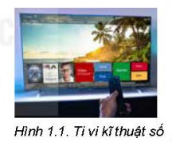
Trong thời đại kĩ thuật số phát triển, hầu hết thông tin đều ở dạng số. Điều này khiến cho đời sống xã hội thay đổi toàn diện. Công nghệ kĩ thuật số giúp cho mọi việc của con người trong lao động, sản xuất, học tập hay giải trí,... thuận tiện, dễ dàng và nhanh chóng hơn. Bên cạnh những tác động tích cực đó, công nghệ kĩ thuật số cũng có những tác động tiêu cực đến con người.

Slide 8

1. Một số tác động tiêu cực của công nghệ kĩ thuật số.

Slide 9
1. Một số tác động tiêu cực của công nghệ kĩ thuật số.
Nghiên cứu và thảo luận
Mặt trái của công nghệ kĩ thuật số
?
Em hãy thảo luận với bạn và kể ra một vài tác động tiêu cực của công nghệ kĩ thuật số đối với xã hội. | Một vài tác động tiêu cực như: -Kém bảo mật thông tin -Chơi game nhiều ảnh hưởng sức khỏe -Quá lạm dụng - Con người mất việc vì đã có máy móc, thiết bị công nghệ thay thế con người - Con người bị phụ thuộc vào máy móc, công nghệ

Slide 10



Chọn những phương án nói về tác động tiêu cực của công nghệ kĩ thuật số tới đời sống con người và xã hội.
Quyền riêng tư dễ bị ảnh hưởng.
Dữ liệu tài khoản ngân hàng bị đánh cắp.
Giao dịch trong thương mại tăng nhanh nhờ ứng dụng ngân hàng số.
Ô nhiễm do rác thải từ những thiết bị công nghệ số lỗi thời.

Slide 11
-Mặc dù công nghệ kĩ thuật số thúc đẩy sự phát triển của mọi lĩnh vực trong đời sống, xã hội và đem tới cho chúng ta một cuộc sống ngày càng hiện đại hơn, thông minh hơn, tiện lợi hơn,... nhưng không thể phủ nhận những tác động tiêu cực của công nghệ kĩ thuật số đến con người và xã hội. Đối với con người, công nghệ kĩ thuật số tác động tiêu cực đến sức khoẻ thể chất và tinh thần như: gây nghiện Internet, ít giao tiếp, mất ngủ,...; tác động tiêu cực đến quyền riêng tư như: thông tin cá nhân có thể bị rò rỉ và sử dụng bất hợp pháp. Bên cạnh các ứng dụng nhằm nâng cao chất lượng đời sống, phát triển xã hội thì vẫn có những ứng dụng hỗ trợ và phổ biến tệ nạn trên mạng như lừa đảo, tổ chức đánh bạc trực tuyến,... Ngoài ra, công nghệ phát triển nhanh khiến những thiết bị số nhanh chóng trở nên lỗi thời. Những thiết bị số bị thải ra nhiều, sẽ tạo ra rác thải điện tử nguy hại cho môi trường.

Slide 12
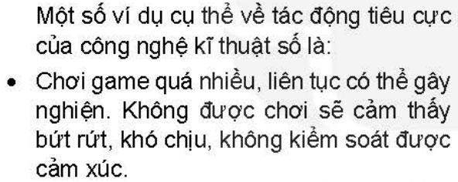
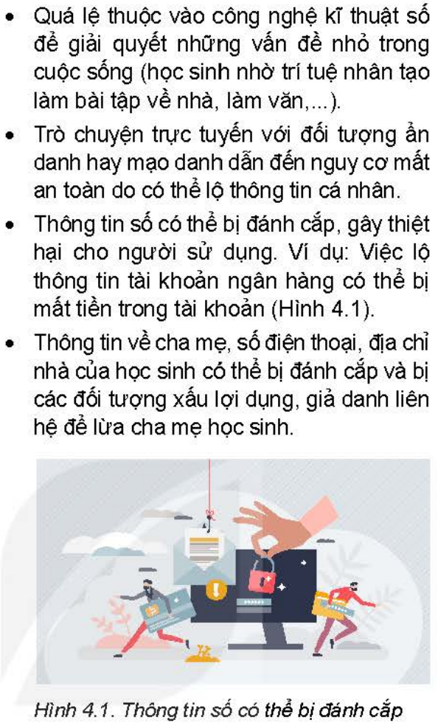

Slide 13
1. Một số tác động tiêu cực của công nghệ kĩ thuật số.
Nghiên cứu và thảo luận
Tác động của công nghệ kĩ thuật số
Em hãy trình bày về tác động của công nghệ kĩ thuật số? | Ngoài các tác động tích cực, công nghệ kĩ thuật số còn có một số tác động tiêu cực lên đời sống con người và xã hội.
?

Slide 14
Phương án nào sau đây không phải là tác động tiêu cực của công nghệ kĩ thuật số đến đời sống con người?
Nhờ trí tuệ nhân tạo làm bài tập về nhà.
Truy cập mạng xã hội trong nhiều giờ.
Thường xuyên sử dụng phần mềm soạn thảo văn bản để làm báo cáo.
Vừa ăn vừa xem video trên trang YouTube.

Slide 15
Những phương án nào sau đây là tác động tiêu cực của công nghệ kĩ thuật số đến xã hội?
Thông tin cá nhân của con người được số hoá.
Sử dụng thiết bị số liên tục trong thời gian dài ảnh hưởng đến sức khoẻ thể chất và tinh thần của lớp trẻ.
Gia tăng ô nhiễm môi trường.
Tốn chi phí số hóa và gia tăng tỉ lệ thất nghiệp.

Slide 16
2. SỬ DỤNG DỊCH VỤ INTERNET ĐÚNG LUẬT.

Slide 17
a) Những hành vi vi phạm pháp luật, trái đạo đức, thiếu văn hoá khi hoạt động trong môi trường số

Slide 18
Những hành động nào sau đây vi phạm pháp luật, trái đạo đức, thiếu văn hoá?
Tải về một hình ảnh trên Internet khi chưa có sự cho phép của chủ sở hữu và sử dụng như là của mình.
Sử dụng ngôn ngữ phản cảm khi giao tiếp trên mạng xã hội.
Chúc mừng sinh nhật bạn trên mạng xã hội.
Đăng hình ảnh, video bôi nhọ, xúc phạm tập thể hoặc cá nhân lên mạng.

Slide 19
Nghiên cứu và thảo luận
Em hãy kể thêm một số hành vi vi phạm pháp luật, trái đạo đức, thiếu văn hoá của người sử dụng dịch vụ Internet. | 1. Đưa các tin giả mạo (fake) lên mạng internet; Like và chia sẻ những bài viết có nội dung không lành mạnh, hành vi bạo lực, văn hóa phẩm đồi trụy, tin tức chưa được kiểm chứng gây hoang mang cho người khác. 2. Hành vi nói xấu, bôi nhọ danh dự của người khác lên mạng xã hội. 3. Buôn bán những mặt hàng cấm trên môi trường mạng.
?

Slide 20
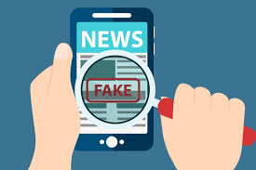
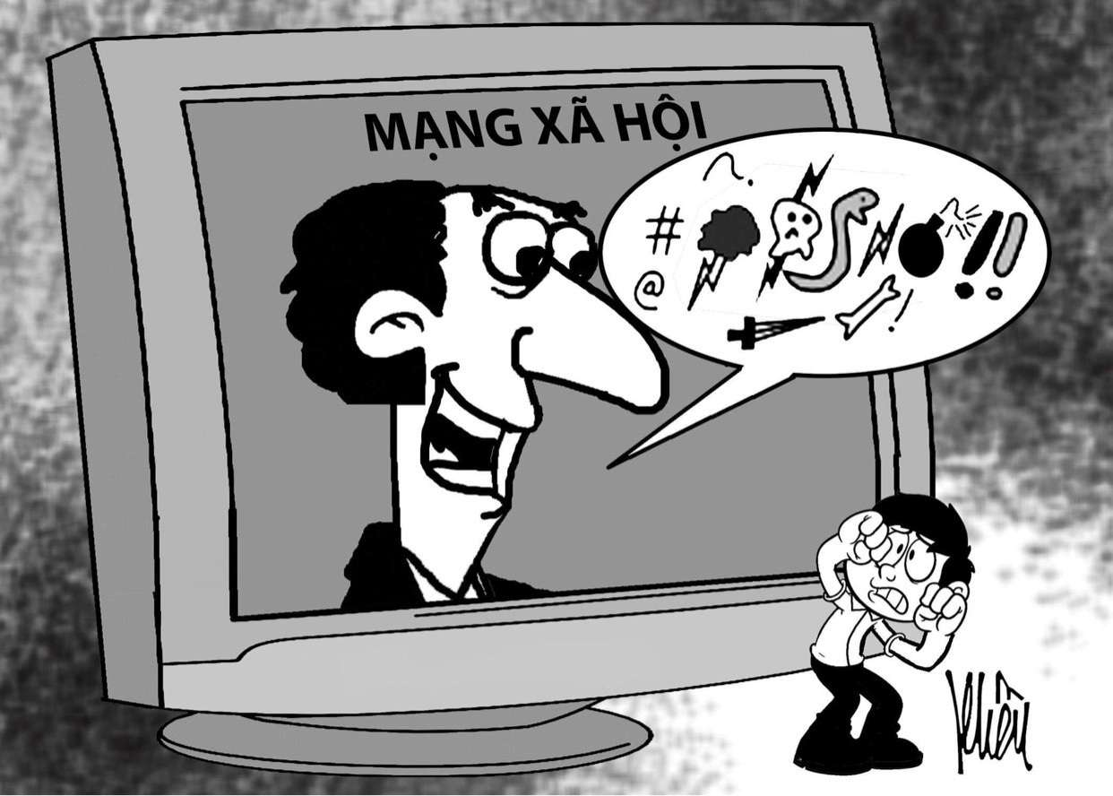
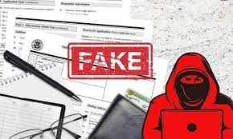
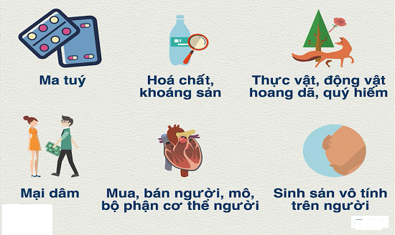

Slide 21
Nghiên cứu và thảo luận
Hành vi sai
Em hãy tìm hiểu những hành vi phạm pháp luật, trái đạo đức, thiếu văn hóa khi hoạt động trong môi trường số | * Những hành vi vi phạm pháp luật, trái đạo đức, thiếu văn hóa khi hoạt động trong môi trường số: - Viết, đăng, chia sẻ nội dung sai sự thật, không phù hợp. - Làm lộ thông tin cá nhân, tổ chức, gây ảnh hưởng xấu. - Gửi thư rác, tin nhắn rác. - Sử dụng dữ liệu của người khác không xin phép. - Sử dụng phần mềm không có bản quyền. - Bắt nạt qua mạng. - Lừa đảo qua mạng. - Ứng xử thiếu văn hóa.
?

Slide 22

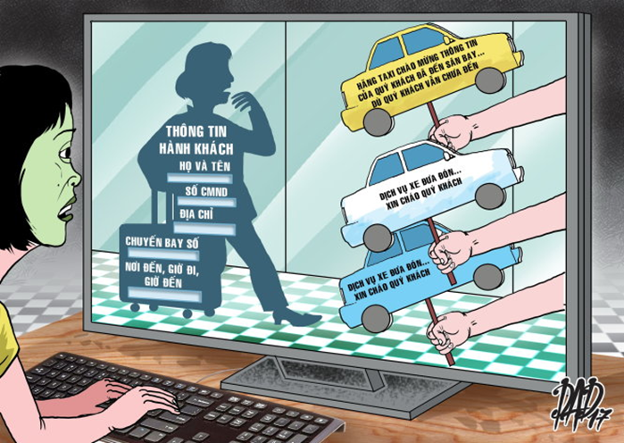
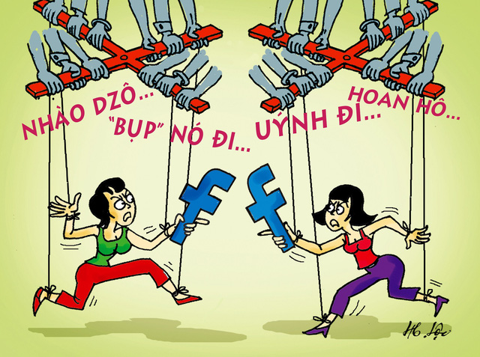

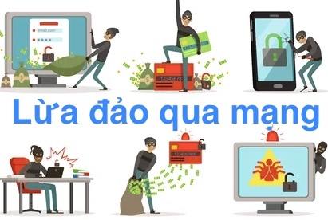
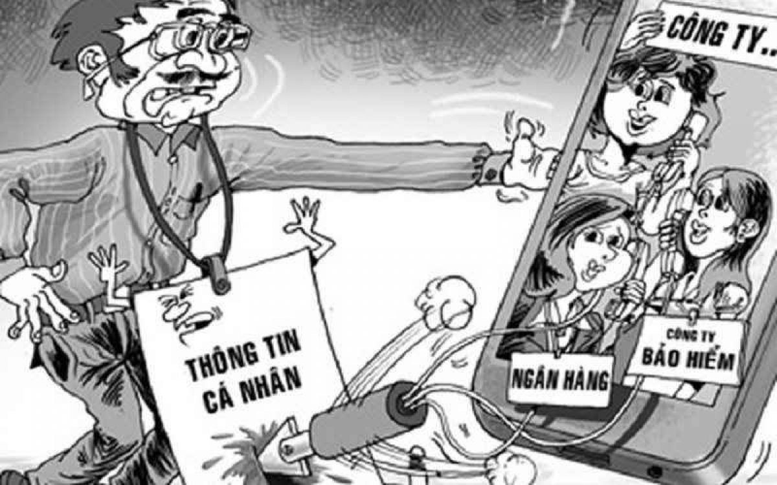
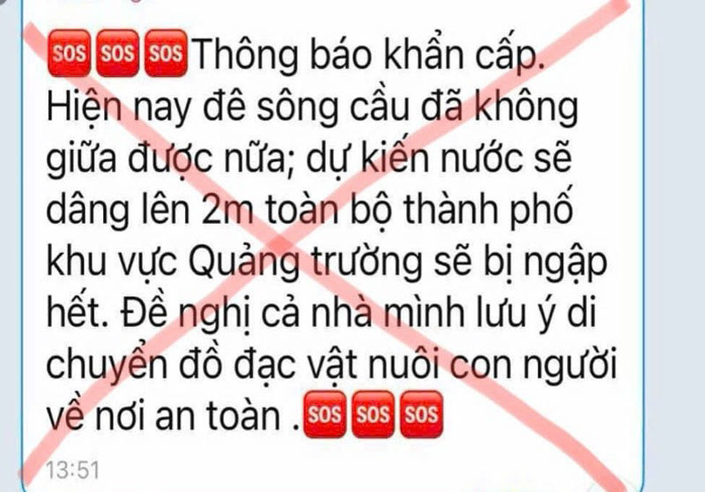
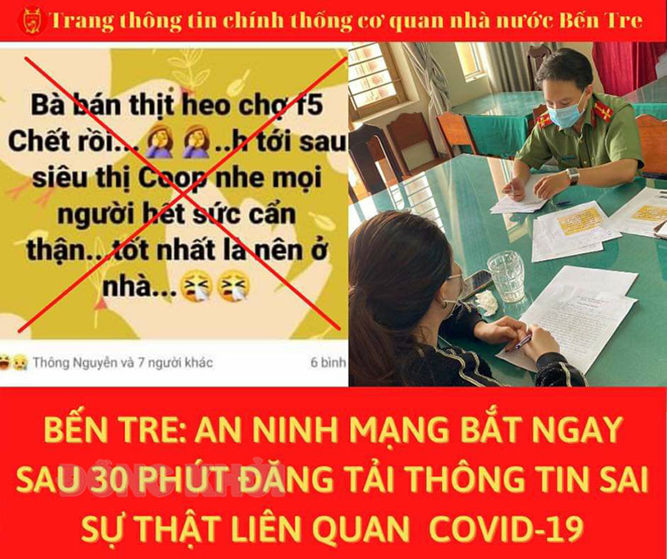


Slide 23
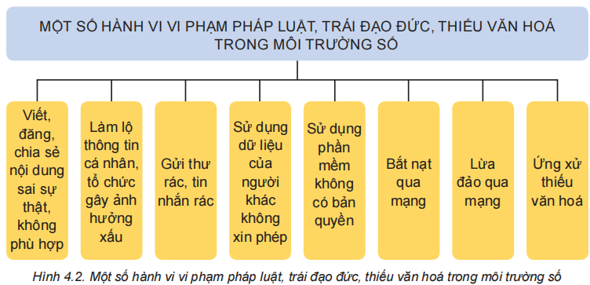

Slide 24
b) Sử dụng dịch vụ internet đúng luật

Slide 25

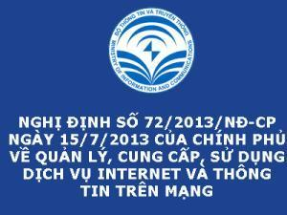


Các bộ luật quy định về việc sử dụng công nghệ thông tin và internet
số 67/2006/QH11
quy định về hoạt động bảo vệ an ninh quốc gia và bảo đảm trật tự, an toàn xã hội trên không gian mạng; và các hành vi bị nghiêm cấm.
quy định chi tiết về quyền và trách nhiệm của tổ chức, cá nhân tham gia ứng dụng và phát triển CNTT và các hành vi bị nghiêm cấm.

Slide 26
Ở lớp 7 em đã biết chỉ ra ví dụ truy cập không hợp lệ vào các nguồn thông tin, ở lớp 8 em đã biết cách bảo đảm được các sản phẩm số do em tạo ra thể hiện được đạo đức, tính văn hoá và không vi phạm pháp luật.
Năm 2006, quốc hội ban hành Luật Công nghệ thông tin số 67/2006/QH11 quy định chi tiết về quyền và trách nhiệm của tổ chức, cá nhân tham gia ứng dụng và phát triển công nghệ thông tin cũng như các hành vi bị nghiêm cấm.
Năm 2013, Chính phủ ban hành Nghị định số 72/2013/NĐ-CP quy định chi tiết việc quản lí, cung cấp, sử dụng dịch vụ Internet, thông tin trên mạng, trò chơi điện tử trên mạng; bảo đảm an toàn thông tin và an ninh thông tin; quyền và nghĩa vụ của tổ chức, cá nhân tham gia việc quản lí, cung cấp, sử dụng dịch vụ Internet, thông tin trên mạng, trò chơi điện tử trên mạng;... Trong nghị định này cũng ghi rõ các hành vi bị cấm.

Slide 27
Năm 2018, quốc hội ban hành Luật An ninh mạng quy định về hoạt động bảo vệ an ninh quốc gia và bảo đảm trật tự, an toàn xã hội trên không gian mạng; trách nhiệm của cơ quan, tổ chức, cá nhân có liên quan. Trong đó có ghi rõ các hành vi bị nghiêm cấm về an ninh mạng.

Slide 28
Các bộ luật quy định về việc sử dụng công nghệ thông tin và internet
Đăng thông tin sai sự thật là hành vi bị nghiêm cấm
Điểm d, khoản 1, Điều 8. Các hành vi bị nghiêm cấm về an ninh mạng - Luật an ninh mạng 2018
d) Thông tin sai sự thật gây hoang mang trong Nhân dân, gây thiệt hại cho hoạt động kinh tế - xã hội, gây khó khăn cho hoạt động của cơ quan nhà nước hoặc người thi hành công vụ, xâm phạm quyền và lợi ích hợp pháp của cơ quan, tổ chức, cá nhân khác;

Slide 29
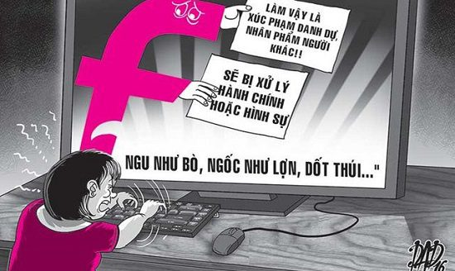
Các bộ luật quy định về việc sử dụng công nghệ thông tin và internet
Đăng tải, chia sẻ, bình luận thông tin có nội dung xuyên tạc, vu khống, xúc phạm người khác là hành vi bị nghiêm cấm
Điểm d, khoản 2, Điều 12. Các hành vi bị nghiêm cấm - Luật công nghệ thông tin
d) Xuyên tạc, vu khống, xúc phạm uy tín của tổ chức, danh dự, nhân phẩm, uy tín của công dân;

Slide 30
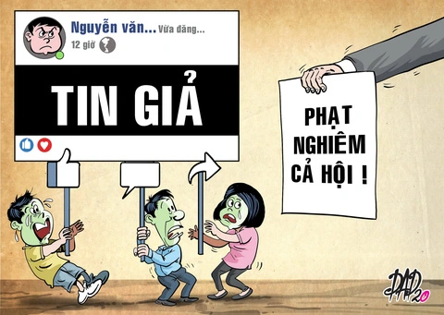
Các bộ luật quy định về việc sử dụng công nghệ thông tin và internet
Like, share hay bình luận thông tin sai sự thật sẽ bị xử phạt
Điểm d, khoản 2, Điều 101 nghị định 15/2020/NĐ-CP
Phạt tiền từ 10.000.000 đồng đến 20.000.000 đồng đối với hành vi lợi dụng mạng xã hội để thực hiện một trong các hành vi sau:
d) Cung cấp, chia sẻ thông tin bịa đặt, gây hoang mang trong Nhân dân, kích động bạo lực, tội ác, tệ nạn xã hội, đánh bạc hoặc phục vụ đánh bạc;

Slide 31
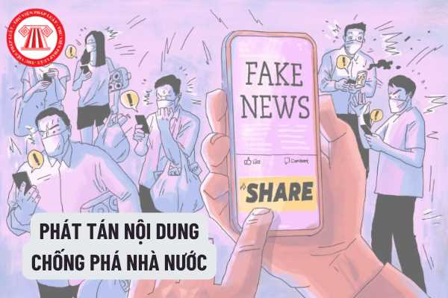
Các bộ luật quy định về việc sử dụng công nghệ thông tin và internet
Tội làm, tàng trữ, phát tán hoặc tuyên truyền thông tin, tài liệu, vật phẩm nhằm chống Nhà nước Cộng hòa xã hội chủ nghĩa Việt Nam
Điều 117, Bộ luật hình sự 2015 mức phạt cao nhất đến 20 năm tù.

Slide 32
HOẠT ĐỘNG CẶP ĐÔI (5’)
Hãy nêu một số hành vi cần tránh khi sử dụng không gian mạng?

Slide 33
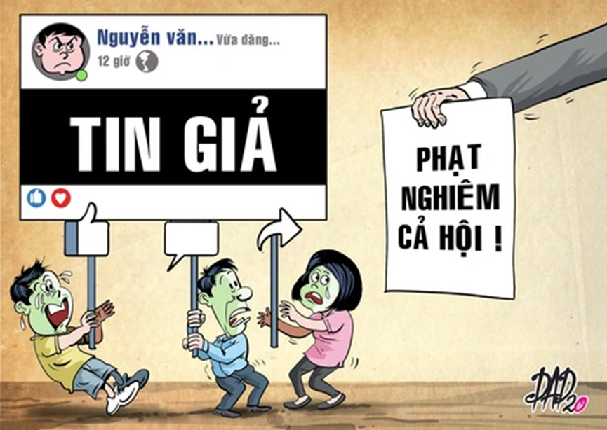
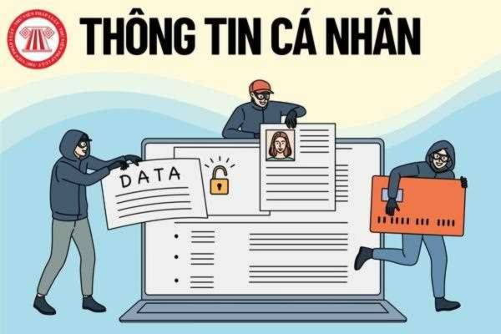

Các hành vi phạm pháp luật
Vi phạm pháp luật về an ninh quốc gia, trật tự, an toàn xã hội
Vi phạm quyền thân nhân, uy tín của cá nhân và tổ chức
Vi phạm pháp luật liên quan đến sử hữu trí tuệ
Chia sẽ các sản phẩm số của người khác khi chưa được phép
Chia sẽ, phát tán các thông tin chưa được kiểm chứng.
Đăng hình ảnh người khác khi chưa được đồng ý

Slide 34

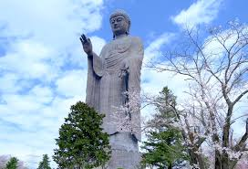


Các hành vi phạm pháp luật
Vi phạm việc đảm bảo an toàn thông tin trên không gian mạng
Hành vi tuyên truyền quảng cáo, giới thiệu sản phẩm …
Xuyên tạc lịch sử, xúc phạm tôn giáo, giới tính ....
Quảng cáo rượu bia, thuốc lá, động vật quý hiếm …
Bôi nhọ, xúc phạm tôn giáo
Phát tán virus hay các liên kết lừa đảo

Slide 35
Nghiên cứu và thảo luận
* Lưu ý khi hoạt động trong môi trường số
Em cần làm gì khi hoạt động trong môi trường số? | Khi hoạt động trong môi trường số, sử dụng các dịch vụ Internet, người sử dụng cần có trách nhiệm, ứng xử lành mạnh, có văn hoá và không vi phạm pháp luật. Khi hoạt động trong môi trường số, em cần cẩn trọng, tránh vi phạm bản quyền khi sử dụng dữ liệu, phần mềm và cảnh giác với các giao tiếp trên mạng. Đồng thời khi giao tiếp cũng luôn thể hiện là người có văn hoá, tôn trọng mọi người.
?

Slide 36
* Tóm lại, người sử dụng Internet, mạng xã hội phải trang bị cho mình những kiến thức cần thiết để bảo đảm sử dụng không gian mạng có trách nhiệm, không vi phạm pháp luật.

Slide 37
Hành vi nào sau đây khi hoạt động trong môi trường số không vi phạm pháp luật, trái đạo đức, thiếu văn hoá?
Đăng bài hoặc bình luận gây mâu thuẫn vùng miền.
Quảng cáo bán hàng hoá, dịch vụ bị cấm.
Sử dụng trái phép tài khoản mạng của tổ chức, cá nhân khác.
Chia sẻ thông tin về lớp học ngôn ngữ lập trình trực tuyến.

Slide 38
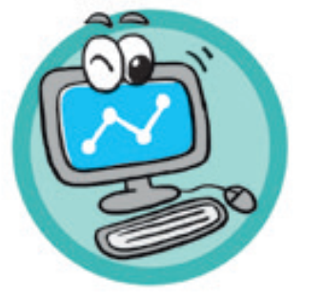
BÀI TẬP
Minh nhận được một liên kết lạ từ một bạn mới quen trên mạng yêu cầu chia sẻ liên kết này cho 5 bạn và truy cập liên kết để nhận được một phần quà là chiếc ba lô rất đẹp. Theo em, Minh có nên làm theo yêu cầu đó không? Tại sao? | Minh không nên thực hiện theo yêu cầu đó vì: -Liên kết có thể là một mối đe dọa hoặc một hình thức lừa đảo hoặc lấy thông tin cá nhân của Minh. -Chia sẻ liên kết lạ cho nhiều người khác có thể lây lan mối đe họa hoặc lừa đảo đến những người khác. -Việc chia sẻ liên kết mà bạn không hiểu rõ có thể đưa đến rủi ro về an ninh mạng hoặc vi phạm các quy định pháp luật.
?

Slide 39


Slide 40
LUYỆN TẬP
Em hãy cho biết những cách nào sau đây giúp em tránh được các tác động tiêu cực khi sử dụng công nghệ kĩ thuật số? A. Không sử dụng thiết bị số trong thời gian dài liên tục B. Không xem các video phản cảm C. Giảm thời gian dùng điện thoại để nói chuyện với gia đình D. Tham gia luyện tập thể dục thể thao | Theo em, tất cả các đáp án trên đều phần nào tránh được các tác động tiêu cực khi sử dụng công nghệ kỹ thuật số theo cách trực tiếp hoặc gián tiếp.
?

Slide 41
LUYỆN TẬP
Em hãy lấy ví dụ về một hành vi vi phạm pháp luật, một hành vi trái đạo đức khi hoạt động trong môi trường số. | -Hành vi vi phạm pháp luật: tham gia chơi tài xỉu, đánh bạc qua mạng. -Hành vi vi phạm đạo đức: Xem các video, ảnh đồi trụy trên mạng.
?

Slide 42
Công nghệ kĩ thuật số có tác động tiêu cực đến quyền riêng tư như thế nào?
Gây mất ngủ.
Ít giao tiếp.
Thông tin cá nhân có thể bị rò rỉ và sử dụng bất hợp pháp.
Gây nghiện Internet.

Slide 43
Công nghệ kĩ thuật số có tác động tiêu cực đến môi trường như thế nào?
Nguy cơ thất nghiệp tăng.
Tổn hại thị lực.
Giúp tiết kiệm thời gian di chuyển.
Tạo ra rác thải điện tử.

Slide 44
Công nghệ kĩ thuật số có tác động tiêu cực đến xã hội như thế nào?
Thúc đẩy các nền kinh tế truyền thống chuyển đổi sang kinh tế tri thức.
Hạn chế những ý tưởng sáng tạo do thói quen tìm kiếm trên Google.
Khiến cho một bộ phận người dân yếu thế như người già, người khuyết tật ngày càng tụt hậu.
Tăng nguy cơ mắc các bệnh liên quan đến tim mạch, tiểu đường, ung thư và béo phì do ít vận động.

Slide 45
Công nghệ kĩ thuật số có tác động tiêu cực đến sức khoẻ thể chất của con người như thế nào?
Gây ra bệnh khô mắt và giảm thị lực.
Những mối quan hệ xã hội bị ảnh hưởng.
Dễ có những cảm xúc tiêu cực.
Cổ xuý lối sống thiếu đạo đức.

Slide 46
Công nghệ kĩ thuật số giúp tạo ra một nền giáo dục hiện đại và tiên tiến như thế nào?
Cải thiện quy trình tuyển dụng, thu thập và phân tích dữ liệu kinh doanh chính xác hơn.
Các nguồn tài nguyên trực tuyến không giới hạn phục vụ cho việc nghiên cứu.
Tạo điều kiện cho việc mua sắm trực tuyến ngày càng phổ biến.
Tạo ra lợi nhuận cho các doanh nghiệp.

Slide 48
VẬN DỤNG
Em hãy tìm hiểu các hành vi bị cấm trong Luật Công nghệ thông tin số 67/2006/QH11 và Nghị định số 72/2013/NĐ-CP. Các hành vi bị cấm trong hai văn bản này giống và khác nhau như thế nào? | -Giống nhau: +Phạm vi áp dụng: tất cả các hoạt động liên quan đến công nghệ thông tin trên lãnh thổ Việt Nam +Mục đích: quản lý, bảo vệ thông tin, đảm bảo an toàn, bảo mật và ổn định hệ thống công nghệ thông tin +Quyền, trách nhiệm của cơ quan, tổ chức, cá nhân: cả hai đều quy định về quyền và trách nhiệm của cơ quan, tổ chức, cá nhân có liên quan đến việc quản lý và sử dụng công nghệ thông tin -Khác nhau: +Thời điểm ban hành +Luật công nghệ thông tin số cụ thể hơn về các quy định +Nghị định số 72/2013/NĐ-CP có điều chỉnh rõ ràng hơn về hoạt động trên mạng xã hội, quyền và trách nhiệm của người dùng, cũng như quản lý thông tin trên mạng +Nghị định số 72/2013/NĐ-CP có sự cập nhật và điều chỉnh phù hợp hơn với sự phát triển công nghệ so với Luật công nghệ thông tin số
?

Slide 49
HƯỚNG DẪN VỀ NHÀ
Ôn lại kiến thức đã học
Hoàn thành bài tập Vận dụng
01
02
Làm bài tập trong VTH
Đọc và tìm hiểu trước Bài 5
03
04

